Slide 1
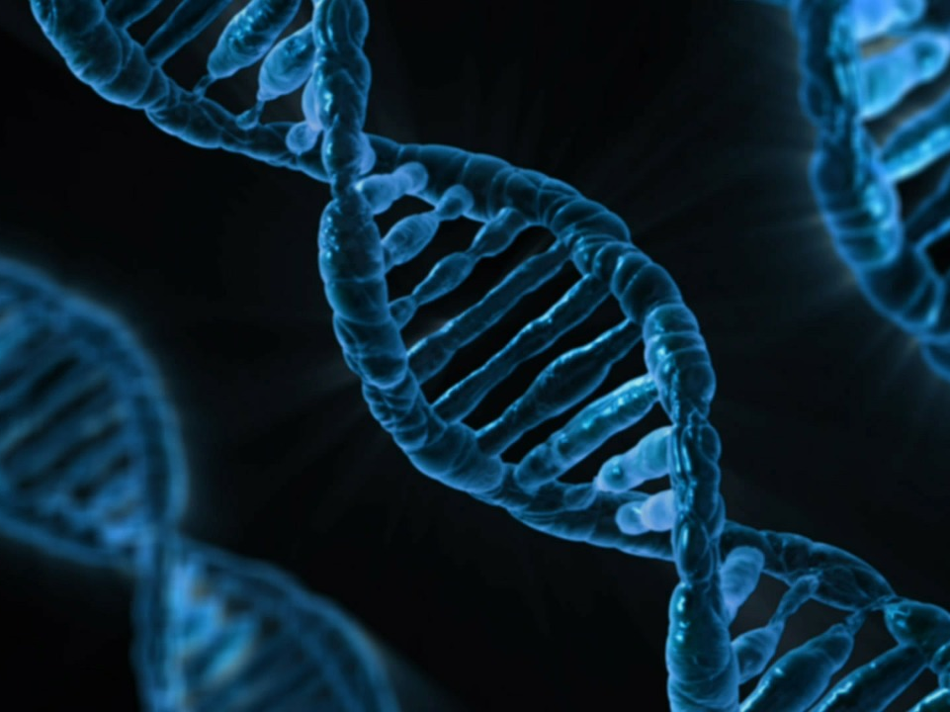
Molekulární biologie pro informatiky (VV072)

Slide 2
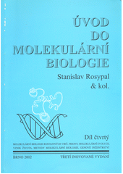
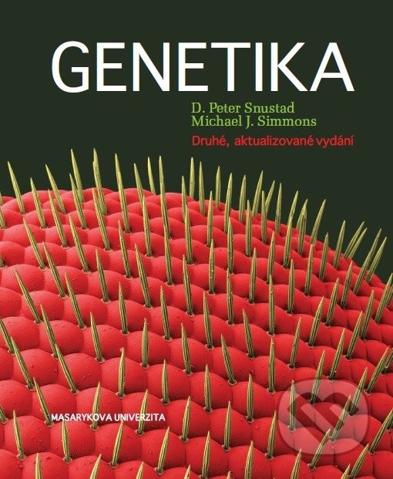
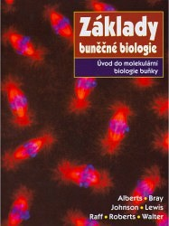
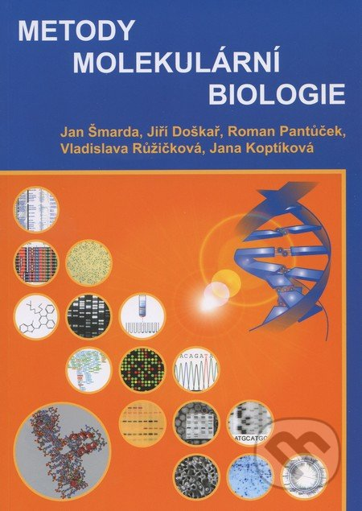
Molekulární biologie pro informatiky
Autoři: Mgr. Lenka Tesařová, Ph.D.
Mgr. Pavel Šimara, Ph.D.
Doporučená literatura:
Rosypal a kol.: Úvod do molekulární biologie. Brno, 2006 (4. vydání)
Snustad a kol.: Genetika. Brno, 2017
Alberts a kol.: Základy buněčné biologie : úvod do molekulární biologie buňky. (orig. Molecular biology of the cell)
Šmarda a kol.: Metody molekulární biologie. Brno, 2010

Slide 3
Molekulární biologie pro informatiky
1. Historie molekulární biologie. Nukleové kyseliny a proteiny
2. Struktura genomu a genetická informace
3. Replikace genomu, reparace a rekombinace DNA
4. Transkripce genomu
5. Translace genomu
6. Regulace genové exprese
7. Molekulární mechanismy signalizace
8. Molekulární struktura eukaryotické buňky
9. Regulace buněčného cyklu
10. Programovaná buněčná smrt a molekulární podstata získané imunity
11. Molekulární podstata nádorových onemocnění
12. Metody molekulární biologie a základy genového inženýrství

Slide 4
Molekulární biologie pro informatiky - 1
Historie molekulární biologie Nukleové kyseliny a proteiny

Slide 5
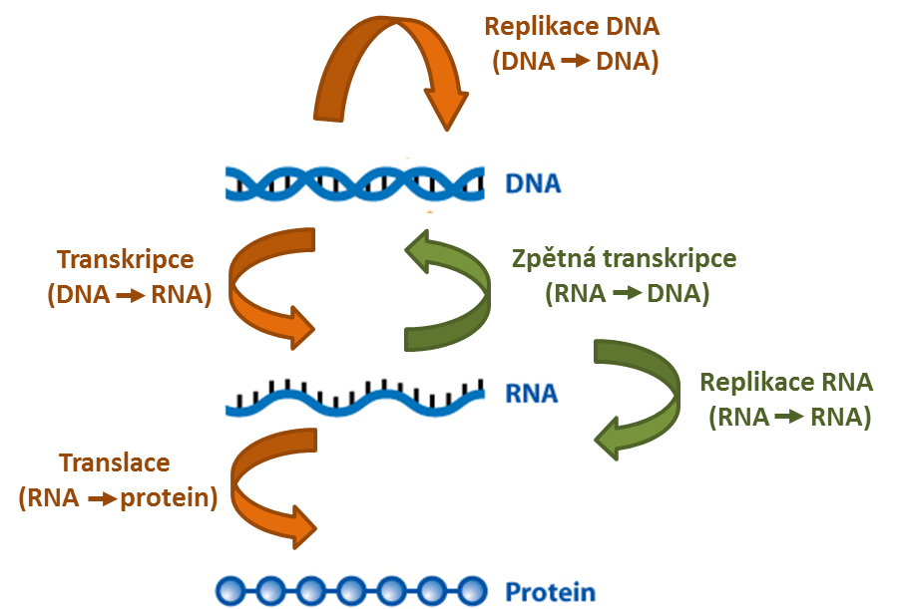
Ústřední dogma molekulární biologie

Slide 6
Historie objevů genetické informace
1868 Johann Friedrich Meischer
Hrubé extrakty DNA
1919 Phoebus Aaron Theodor Levene
Tetranukleotidová hypotéza
1928 Frederick Griffith
Transformační princip
1944 Oswald Avery, Colin Munro MacLeod, Maclyn McCarty
Transformační princip je DNA
1952 Alfred Hershey, Martha Cowles Chase
DNA je nositelkou genetické informace
1953 James Dewey Watson, Francis Crick
Objasnění struktury DNA
1956 Heinz Fraenkel-Conrat, Bea Singer
RNA jako nositelka genetické informace
1958 Matthew Meselson, Franklin Stahl
Semikonzervativní replikace DNA

Slide 7
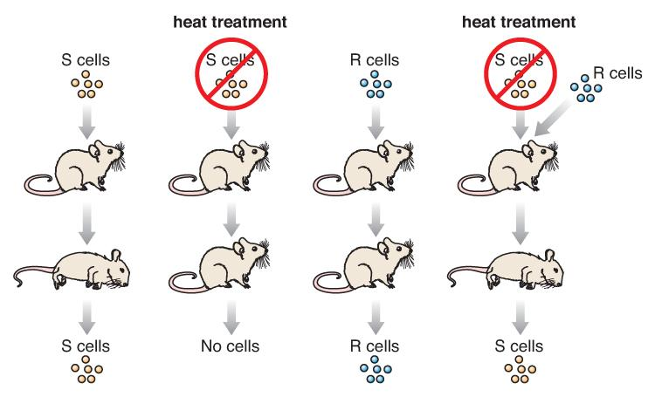
Griffith - Transformační princip (1928)
Streptococcus pneumoniae
S-kmen: smooth, kapsula dodávající hladký vzhled
patogenní (zápal plic u člověka, smrt u myši)
R-kmen: rough, bez kapsuly, drsný vzhled
mutantní, nepatogenní
Přenos genetického materiálu mezi dvěma kmeny bakterií procesem transformace.
http://www.trunity.net/ICB-demo/view/article/52446f810cf264abcd85e912/

Slide 8
Avery, MacLeod, McCarty - Transformační princip je DNA (1944)
S-kmen
S-kmen
filtrát
RNáza
Proteáza
DNáza
Pouze ošetření vzorku DNázou zabránilo transformaci - transformační substancí je DNA
R-kmen
R-kmen
S-kmen
R-kmen
R-kmen
S-kmen

Slide 9
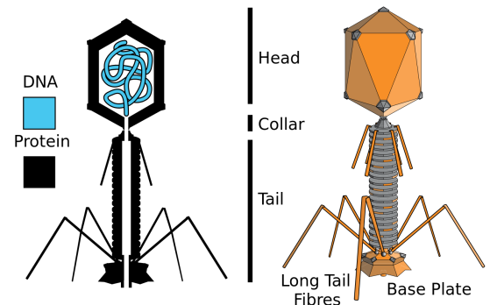
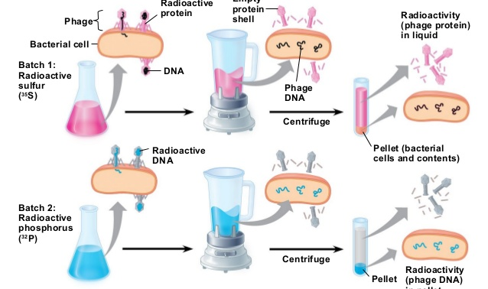
Hershey, Chase - DNA je nositelkou genetické informace (1952)
Hlava
(kapsid)
Kapsidy fágů zůstávají na povrchu, genetický materiál jde do bakterie.
Využití pokroku: mikrobiologie E. coli, izolace fágů, radioizotopy.
Krček
Bičík
Vlákna bičíku
Radioaktivní
protein
Prázdný
kapsid
Fág
Bakterie
Radioizotop
síry
³⁵S
Radioaktivita
v suspenzi
(proteiny fága)
Během infekce zůstávají proteiny fága vně bakteriální buňky, zatímco DNA fága vstupuje do buněk.
Za přenos genetické informace (i u virů) je zodpovědná DNA.
Centrifugace
Radioaktivní
DNA
Pelet bakterií
Radioaktivita
v peletu
(DNA fága)
Radioizotop
fosforu
³²P
Centrifugace
Pelet bakterií
http://biology-forums.com/index.php?action=gallery;sa=view;id=392 http://www.slideshare.net/veneethmathew/16-lecture-dna http://commons.wikimedia.org/wiki/Image:Tevenphage.png

Slide 10
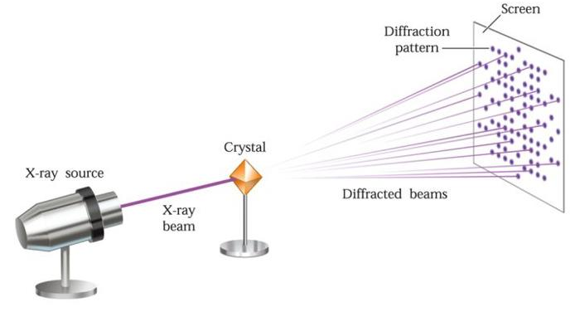
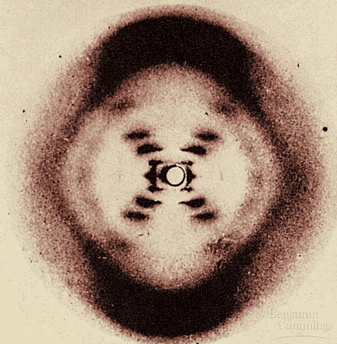
Objasnění struktury DNA
1952 - R. Franklin, rentgenová difrakční analýza DNA
1953 - J. D. Watson, F. Crick, trojrozměrný model struktury DNA
1962 - Nobelova cena, spolu s M. Wilkins
DNA je double helix
Báze vrstveny kolmo k ose
Vzdálenost mezi bázemi (0,34 nm)
Průměr šroubovice (2 nm)
Počet bazí na 1 otočku (10 bp)
© 2013 Nature Education http://www.muskingum.edu

Slide 11
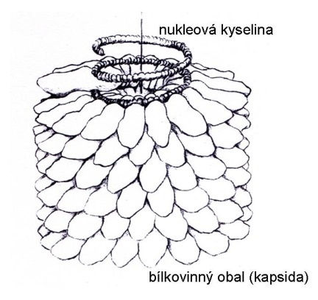
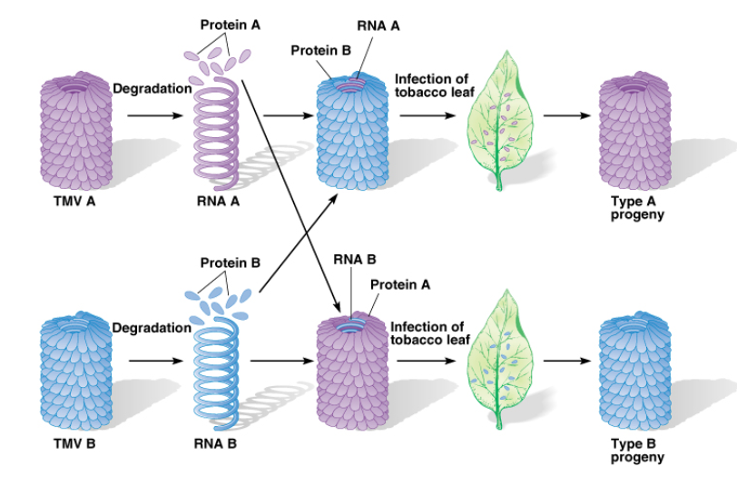
Fraenkel-Conrat, Singer - RNA jako nositelka genetické informace (1956)
TMV - virus tabákové mozaiky
- molekula RNA obklopena kapsidem ze spirálovitě uspořádaných molekul proteinu
Protein A
RNA A
Protein B
Virové potomstvo je shodné s typem, z kterého byla získána RNA, nevykazuje znaky typu, ze kterého byl získán protein.
RNA nese genetickou informaci u TMV.
Typ A
RNA A
Potomstvo
typu A
Degradace
Infekce
tabákových listů
Protein B
RNA B
Protein A
Typ B
RNA B
Potomstvo
typu B
http://anisam2.yolasite.com/resources/26aug10lecture3.pdf http://web2.mendelu.cz/af_291_projekty2/vseo/files/8/384.jpg

Slide 12
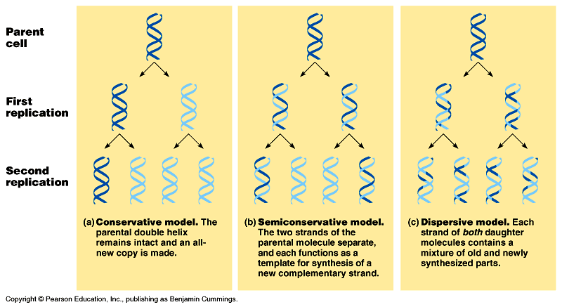
Meselson, Stahl - Semikonzervativní replikace DNA (1958)
P
F1
F2
¹⁴N
lehká DNA
Konzervativní
DNA v roztoku
CsCl
hybridní
DNA
¹⁴N - ¹⁴N
¹⁵N
těžká DNA
centrifugace 2-3 dny
Semikonzervativní
¹⁴N
lehká
DNA
¹⁴N - ¹⁴N
hybridní
DNA
¹⁴N - ¹⁴N
hybridní
DNA
¹⁵N
těžká
DNA
Disperzivní
P
F1
F2
¹⁵N
¹⁴N
Potvrzen semikonzervativní způsob replikace DNA

Slide 13
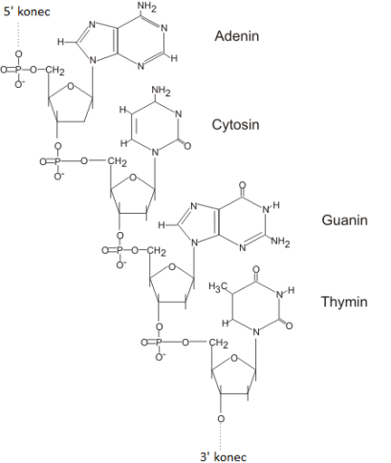
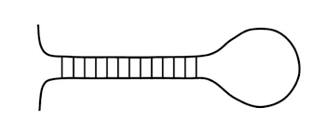
Struktura nukleových kyselin
Primární struktura
struktura nukleotidů a jejich vzájemné spojení
pořadí, sekvence nukleotidů v řetězci
Sekundární struktura
stabilní trojrozměrná konfigurace
vzájemná poloha nukleotidů
DNA - šroubovice dvou řetězců (Watson, Crick)
RNA - šroubovice dvou úseků téhož řetězce (vlásenka)
Terciární struktura
nadšroubovicové vinutí
Kvartérní struktura
uspořádání DNA do chromozomů
struktura nukleozomu, chromatinu
Dna_strand3.png RNA-comparedto-DNA thymineAndUracilCorrected.png http://www.namrata.co/dna-structure-and-functions-a-quick-revision/tertiary-structure-of-dna/

Slide 14
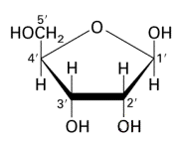
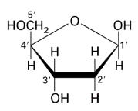
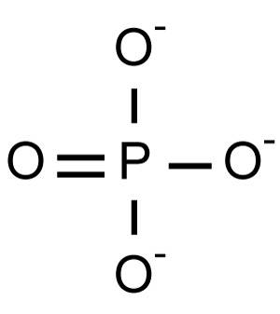
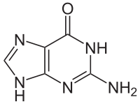
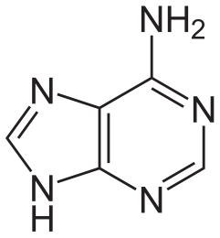
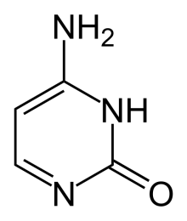
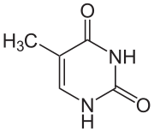
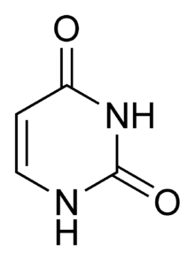
Primární struktura nukleových kyselin
Nukleové kyseliny jsou polymery, jejichž primární struktura představuje vlákno nukleotidů navzájem spojených fosfodiesterovou vazbou. Každý nukleotid se skládá z:
Pentóza
Fosfát
Ribóza (RNA)
Deoxyribóza (DNA)
Dusíkatá báze DNA (A, G, C, T) RNA (A, G, C, U)
Guanin
Adenin
Cytosin
Tymin
Uracil
Purinové
Pyrimidinové

Slide 15
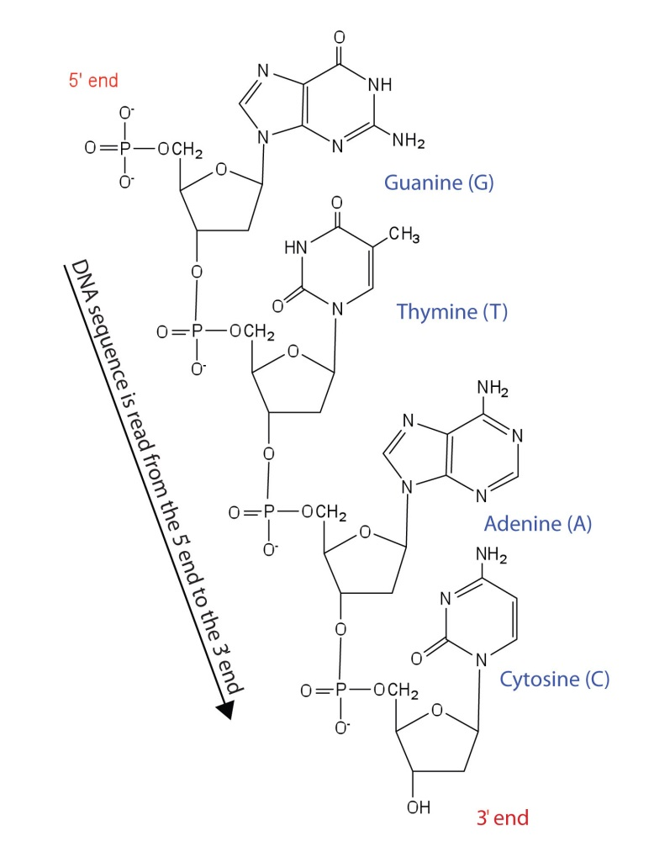
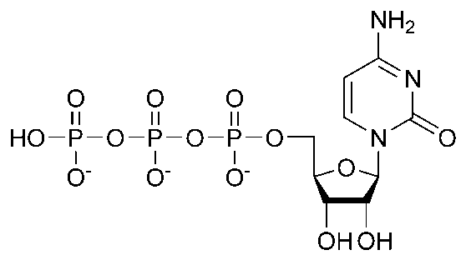
Primární struktura nukleových kyselin
Ribonukleotidy v RNA Deoxyribonukleotidy v DNA
Nukleosid = cukr + báze Nukleotid = nukleosid + fosfát
Volné nukleotidy ve formě trifosfátů Nukleotidy zabudované v NK ve formě monofosfátů
Polarita řetězce: 5´ konec - fosfátová skupina na 5´ uhlíku pentózy
3´ konec - OH skupina na 3´ uhlíku pentózy
5´ konec
Fosfodiesterová
vazba
Guanin
Tymin
β-N- glykosidová
vazba
Nucleosid (cytidin)
Polarita řetězce
Cytidin monofosfát (CMP)
Adenin
Cytidin trifosfát (CTP)
Cytosin
3´ konec

Slide 16
Sekundární struktura DNA
Sekundární struktura DNA představuje trojrozměrnou konfiguraci - základní šroubovicovou strukturu, pro kterou platí:
dvoušroubovice s cukr-fosfátovou kostrou vně šroubovice a bázemi poskládanými uvnitř molekuly
antiparalelní polynukleotidové řetězce s opačnou polaritou
komplementarita řetězců, párování bází (A-T, G-C), Chargaffovo pravidlo
průměr dvoušroubovice 2 nm
vzdálenost mezi páry bazí 0,34 nm, na jednu otočku dvoušroubovice připadá 10 bp, což zabírá vzdálenost 3,4 nm
přítomnost většího a menšího žlábku
pravotočivé dvoušroubovicové vinutí
řetězce jsou vzájemně drženy pohromadě dvěma typy molekulárních interakcí - vodíkové vazby, vrstvení bází
Osa dvoušroubovice
5´
3´
Cukr-fosfátová
kostra
0,34 nm
Větší žlábek
(1,2 nm)
Menší žlábek
(0,6 nm)
3,4 nm
3´
5´
2 nm
http://www.nature.com/scitable/topicpage/discovery-of-dna-structure-and-function-watson-397

Slide 17
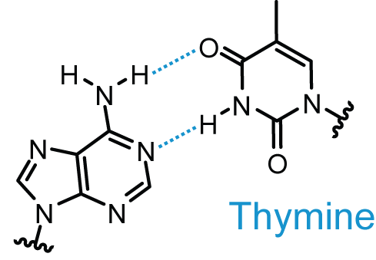
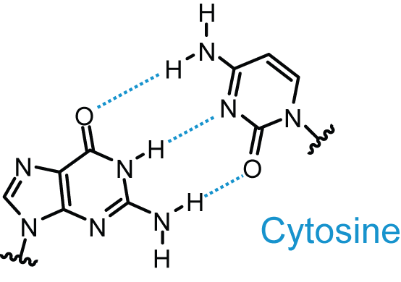
Sekundární struktura DNA
Párování bází
spojení dvou bází opačných řetězců prostřednictvím vodíkových vazeb
umožňuje separaci řetězců DNA během různých procesů, šíření genetické informace
Watson-Crickovo: specifita A-T, G-C (A-U v RNA)
Chargaffova pravidla
v DNA je stejný počet adeninových a tyminových zbytků
v DNA je stejný počet guaninových a cytosinových zbytků
poměr purinů a pyrimidinů se rovná jedna
A = T G = C A + G = C + T (A+G)/(C+T) = 1
2x
3x
Tymin
Cytosin
Adenin
Guanin

Slide 18
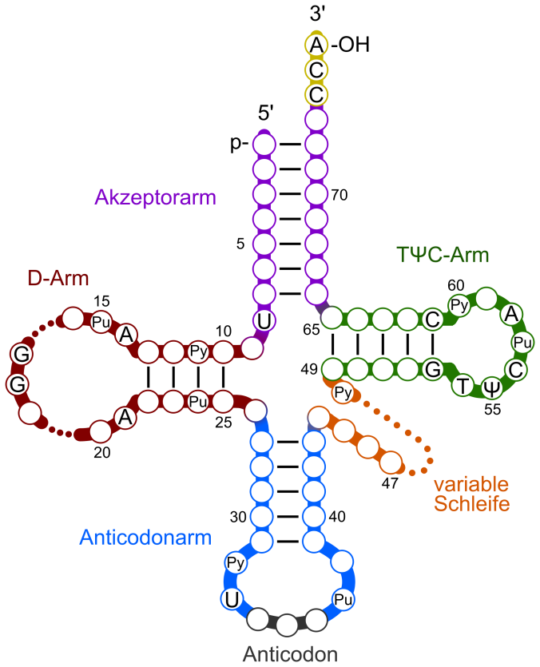
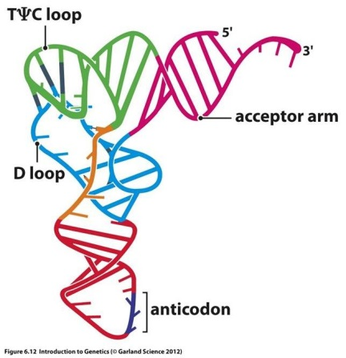
Transferová RNA
Primární struktura
74 - 95 nuleotidů, 5´-CCA-3´ sekvence na 3´ konci
neobvyklé báze - vznik posttranskripční modifikací, nenáhodné rozdělení v sekvenci
- vliv na párování bazí, přesnost vazby aminokyselin a syntézy proteinů
Sekundární struktura
tvar jetelového listu
čtyři ramena, variabilní smyčka
Terciální struktura
vodíkové vazby mezi nukleotidy různých ramen a jejich smyček
Pseudouridin.
rameno
Akceptorové
rameno
Pseudouridinové
rameno
Dihydrouridinové
rameno
ψ pseudouridin
I inozin
i⁶A N⁶-izopentenyladenozin
T ribotymidin
S⁴U 4-thiouridin
m¹G 1-methylguanozin
DHU dihydrouridin
Akceptorové
rameno
Dihydrouridin.
rameno
Variabilní
smyčka
Antikodonové
rameno
Antikodon
Antikodon
https://commons.wikimedia.org/wiki/File:The_tRNA_cloverleaf_general.svg mamit-trna.u-strasbg.fr

Slide 19
Speciální struktury v DNA a RNA
Nukleotidové sekvence
jedinečné - v molekule se vyskytují pouze jedenkrát
repetitivní - v molekule se mnohonásobně opakují
Repetice
jednotka repetice - opakovaná sekvence
délka repetice - počet nukleotidů, které ji tvoří
četnost repetice - počet jednotek dané repetice v haploidním genomu (molekule)
1. Přímá: sekvence opakovaná ve stejném směru na témže řetězci DNA
2. Tandemová: přímá repetice, u které se jednotka opakuje bezprostředně za sebou
3. Obrácená: sekvence opakovaná na stejném nukleotidovém řetězci ve své komplementární podobě
jako palindrom se označují přilehlé obrácené repetice
5´…..ATGC……….ATGC…..3´
5´…..GATA/GATA/GATA/GATA…..3´
5´…..ATGC……….GCAT…..3´
5´…..ATGC/GCAT…..3´

Slide 20
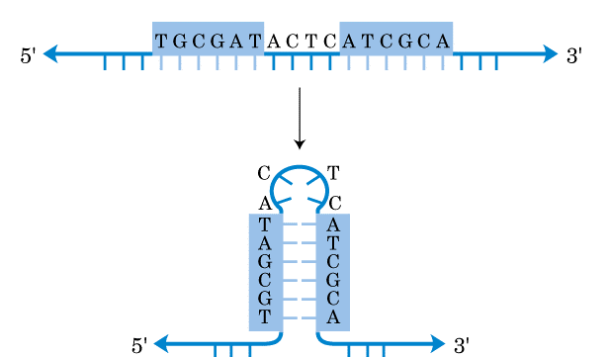
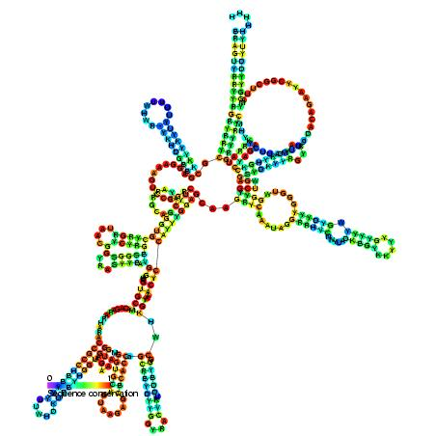
Speciální struktury v DNA a RNA
3. Obrácená: spárováním na ssDNA mohou tvořit vlásenku, vlásenku se smyčkou
spárováním na dsDNA mohou tvořit křížovou strukturu, křížovou strukturu se smyčkou
4. Dlouhá koncová repetice: LTR sekvence, dlouhá přímá repetice na obou koncích téhož DNA řetězce konce LTR sekvence jsou navzájem ve vztahu obrácených repeticí
5. Rozptýlená: jednotlivé kopie se vyskytují na různých místech haploidního genomu
Bakteriální
Ribonukleáza P
5´-ATGC……GCAT……………………………..ATGC……GCAT-3´
LTR
LTR
http://www.siumed.edu/~bbartholomew/course_material/nucleic_acids.html https://en.wikipedia.org/wiki/Ribonuclease_P#/media/File:RF00010.jpg

Slide 21
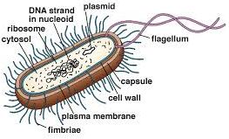
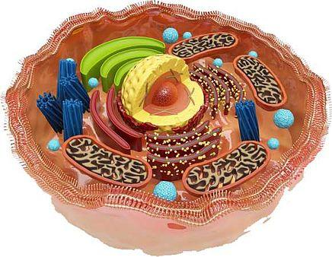
Terciální struktura DNA
Escherichia coli
Lidská buňka
DNA - 4,7 miliónů bp
- délka 1,6 mm
velikost buňky 3 µm
DNA - 6 miliard bp
- délka 1,8 m
velikost jádra 6 µm
Chromozomální DNA existuje ve formě dlouhých molekul, které se musí vejít do mnohem menších buněk.
Terciární struktura DNA - organizace DNA vyššího řádu, která umožňuje umístit ji do omezeného prostoru buňky.

Slide 22
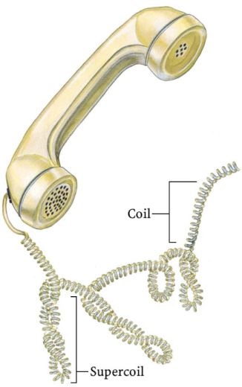
Terciální struktura DNA
Nadšroubovice (superhelix)
Vzniká, když je do dvoušroubovice DNA zavedeno další vinutí
1. relaxovaná DNA - dvoušroubovice bez nadšroubovicového vinutí, stav s nejnižší energií
2. záporná nadšroubovice - vznik odvíjením řetězců, pravotočivá nadšroubovice
3. kladná nadšroubovice - vznik svinováním řetězců, levotočivá nadšoubovice
Předpoklad pevných konců
kružnicová dsDNA
lineární dsDNA připevněná k substrátu
Maria Barbi et al. Interface Focus 2012;2:546-554 Rosypal, Úvod do molekulární biologie.

Slide 23
Terciální struktura DNA
Topoizomerázy
Přidávají či odstraňují závity v dsDNA dočasným zlomem řetězců, obtočením konců kolem sebe a následným spojením zlomených konců.
Typ I
jednořetězcové zlomy, přemísťují řetězec přes zlom v druhém řetězci v rámci dvoušroubovice
Typ II
dvouřetězcové zlomy, přemísťují dsDNA přes zlomy obou řetězců v dsDNA
dsDNA
Topo I
ss zlom
vazba k Topo I
provlečení řetězce
oprava zlomu
uvolnění
Topo I
počet závitů
n
počet závitů
n-1
Topo II
Většina DNA v buňce ve formě záporné nadšroubovice
snazší separace řetězců během replikace a transkripce
sbalení do menšího prostoru v buňce
http://helicase.pbworks.com/w/page/17605720/Tyler-Huff https://www.studyblue.com/notes/note/n/the-structure-of-dna-and-rna-lecture-1/deck/13577968

Slide 24
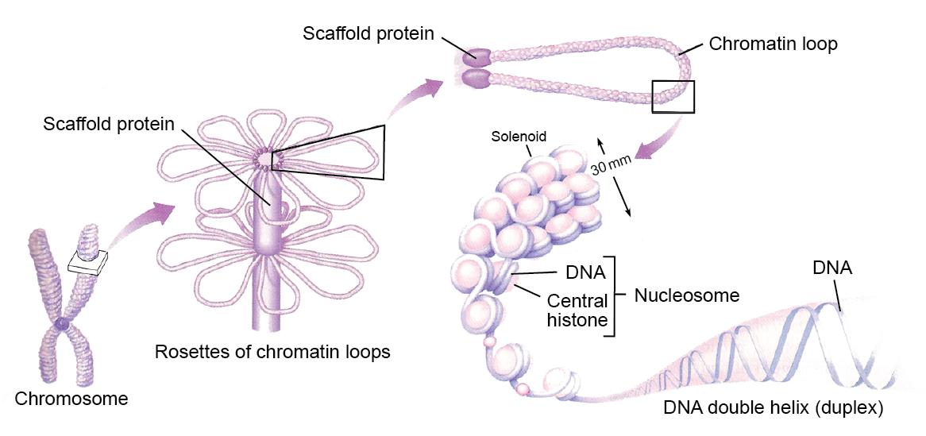
Kvartérní struktura DNA
Protein z lešení
Smyčka chromatinu
Proteinové lešení
Solenoid
30 nm
DNA
DNA
Histony
Nukleozom
Chromosom
Dvoušroubovice DNA
Viz přednáška č. 2
©The McGraw-Hill Companies, Inc.

Slide 25
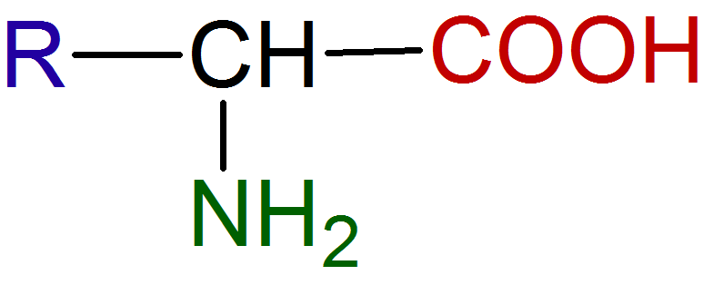
Primární struktura proteinů
Pořadí standartních aminokyselin v polypeptidovém řetězci
Aminokyseliny (AK)
uhlík α, na který se váže vodík
karboxylová skupina
aminoskupina
postranní řetězec
AK s nepolárním zbytkem - hydrofobní
glycin (Gly, G), alanin (Ala, A), valin (Val, V), leucin (Leu, L), izoleucin (Ile, I),
fenylalanin (Phe, F), tryptofan (Trp, W), metionin (Met, M), prolin (Pro, P)

Slide 26
Primární struktura proteinů
2. AK s polárním zbytkem - hydrofilní, vodíkové vazby s molekulami vody
tyrozin (Tyr, Y), asparagin (Asn, N), glutamin (Gln, Q), serin (Ser, S), treonin (Thr, T), cystein (Cys, C)
3. AK s kyselým zbytkem - karboxylová skupina
kyselina asparagová (Asp, D), kyselina glutamová (Glu, E)

Slide 27
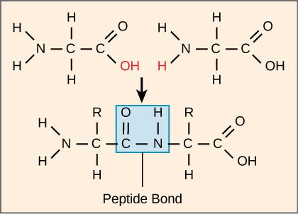
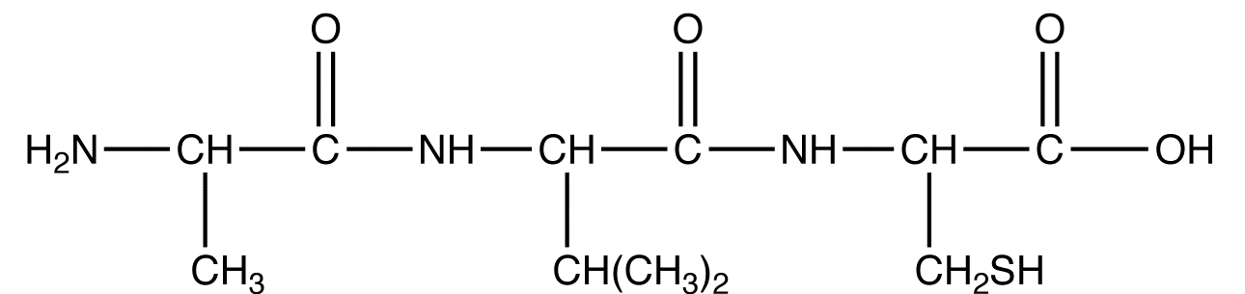
Primární struktura proteinů
4. AK se zásaditým zbytkem - kladný náboj postranního řetězce 5. selenocystein
histidin (His, H), arginin (Arg, R), lyzin (Lys, K)
Vznik primární struktury proteinů
tvorba peptidové vazby mezi -NH₂ skupinou na uhlíku α jedné aminokyseliny a -COOH skupinou na uhlíku α jiné aminokyseliny s vyloučením vody
SeC
SeH
N-konec
C-konec
+ H₂O
Ala-Val-Cys
Peptidová vazba

Slide 28
Primární struktura proteinů
Chemické modifikace standardních AK
1. fosforylace - připojení fosfátu k -OH skupině Ser, Tyr, Thr
- fosfoproteiny, negativní náboj
2. acetylace - připojení acetylové skupiny k -NH₂ skupině Lys
3. metylace - připojení metylové skupiny k Lys, His
4. glykozylace - připojení oligosacharidu nebo polysacharidu, glykoproteiny
- N-glykozidová vazba sacharidu k -NH₂ skupině Asn, Gln, Trp
- O-glykozidová vazba sacharidu k -OH skupině Ser, Thr
5. hydroxylace - připojení hydroxylové skupiny k Pro, Lys
OH
4-hydroxyprolin
O
C
CH3
acetyllyzin
CH₂OH
CH₂OH
H
O
O
H
H
H
O
HO
OH
HO
H
HO
OH
HO
H
H
H
O
P
O-
CH3
manozyltryptofan
OH
metylhistidin
H
H
fosfoserin
manozylserin
Primární struktura proteinů obsahuje veškerou informaci pro tvorbu vyšších struktur polypeptidu a vyjádření jeho biologické funkce.

Slide 29
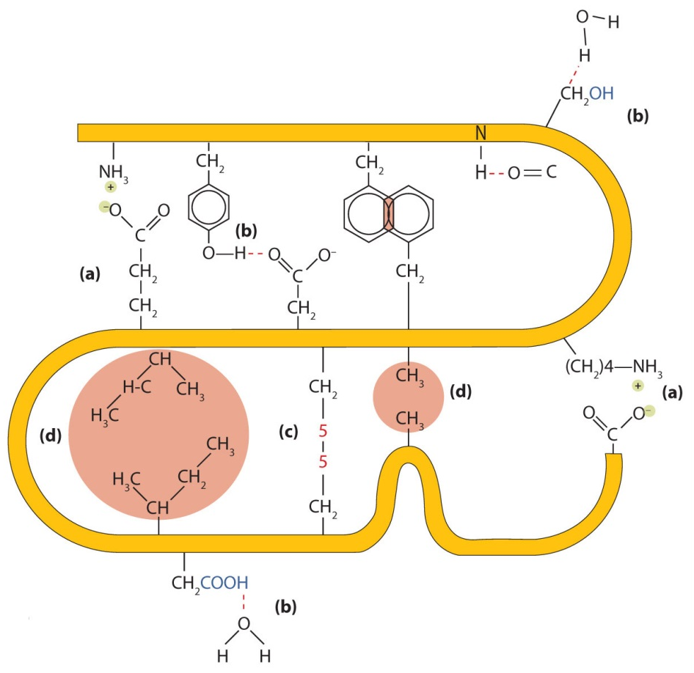
Sekundární struktura proteinů
Nekovalentní vazby proteinů
tvoří se mezi atomy či skupinami atomů v rámci jednoho polypeptidového řetězce či mezi řetězci
Disulfidová vazba - tvoří se mezi -SH skupinami cysteinu uvnitř jedné molekuly proteinu
Tyto interakce spolu s rozložením polárních a nepolárních AK v polypeptidovém řetězci ovlivňují celkový tvar a konformaci proteinu. Proces tvorby sekundární a terciální struktury proteinu se nazývá sbalování proteinu, ke kterému dochází během syntézy proteinu na ribozomu.
http://2012books.lardbucket.org/books/introduction-to-chemistry-general-organic-and-biological/s21-amino-acids-proteins-and-enzym.html

Slide 30
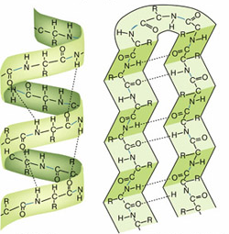
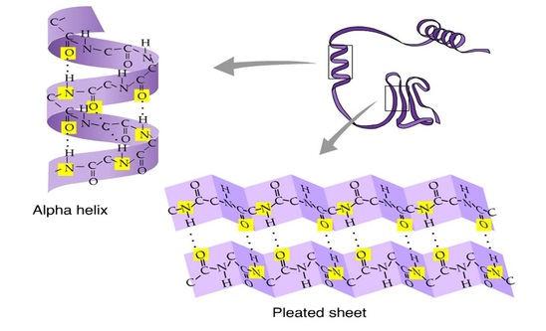
Sekundární struktura proteinů
α-šroubovice (α-helix)
stočený polypeptidový řetězec stabilizovaný vodíkovými vazbami mezi -CO a -NH skupinami dvou peptidových vazeb
jeden závit - 0,54 nm; 2 vodíkové vazby; 3,6 AK
průměr - 1 nm
délka kolem 10 AK
β-skládaný list
úseky o 5-10 AK položeny vedle sebe a spojeny vodíkovými vazbami mezi -CO a -NH skupinami dvou peptidových vazeb odlišných úseků
úseky mohou být orientovány
- paralelně: směr od C-konce k N-konci poskládaných
úseků je stejný
- antiparalelně: směr od C-konce k N-konci úseků je
opačný
α-šroubovice
β-skládaný list
http://www.abcte.org/files/previews/biology/s3_p2.html http://socratic.org/questions/what-is-the-loop-domain-regions-of-proteins

Slide 31
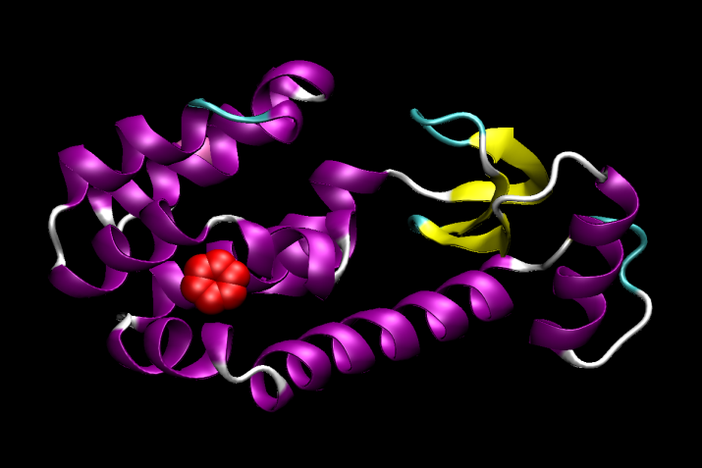
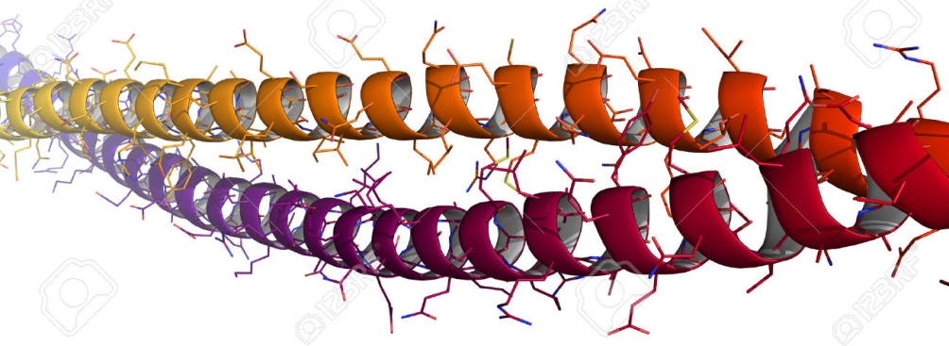
Terciální struktura proteinů
prostorové trojrozměrné uspořádání polypeptidového řetězce
vliv nekovalentních vazeb mezi AK a disulfidických můstků
podle ní se proteiny dělí na
- globulární: střídání úseků α-šroubovic a β-skládaných listů
kompaktní klubko kulovitého tvaru
- fibrilární: převažují úseky α-šroubovic nebo β-skládaných listů
vláknitý tvar
Lysozym
Keratin
http://www.studiumbiochemie.cz/prirodni_latky_bilkoviny.html D. E. Metzler: Biochemistry. http://ambermd.org/tutorials/advanced/tutorial9/

Slide 32
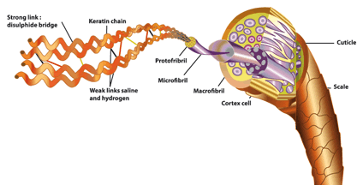
Kvartérní struktura proteinů
uspořádání jednotlivých polypeptidových řetězců v molekule proteinu
týká se oligomerních proteinů
podjednotky (monomery) složeny v dimery, trimery, tetramery,…
Hem
Hemoglobin
Disulfidická
vazba
Keratin
Kutikula
Protofibrila
Nekovaletní
interakce
Mikrofibrila
Makrofibrila
Kůra
Hem
http://kriyasbeautyspa.blogspot.cz/2014/12/hair-structure.html http://sphweb.bumc.bu.edu/otlt/MPHodules/PH/PH709_BasicCellBiology/PH709_BasicCellBiology26.html

Slide 33
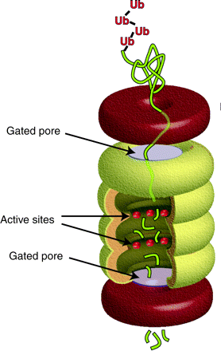
Degradace proteinů
Proteazom
odstraňuje nežádoucí proteiny - nedokončená či poškozená proteinová struktura, špatně sbalený polypeptidový řetězec, nadbytečný protein měnící svoji koncentraci vlivem stavu buňky
proteiny určené k degradaci jsou označeny ubikvitinem (Ub) pomocí ubikvitin ligáz (E1-E3)
centrální část (20S proteazom) - pór ze čtyř kruhů (α a β monomery), uvnitř umístěny proteázy
regulační část - rozpoznání polyubikvitinovaných proteinů, které směřuje do centrálního póru
19S regulační část
7x podjednotka α
Uzavíratelný
pór
20S proteazmom
7x podjednotka β
7x podjednotka β
7x podjednotka α
Aktivní místa
proteáz
19S regulační část
Uzavíratelný
pór
26S proteazom
http://elledgelab.med.harvard.edu; http://www.hindawi.com/journals/scientifica/2013/637629; http://cshperspectives.cshlp.org/content/2/9/a000703/F1.expansion.html

Slide 34
Biologické funkce proteinů
Enzymy
substrátem se rozumí látka, která se vlivem enzymu mění
aktivní místo - oblasti zodpovědné za vazbu substrátu a katalýzu chemické reakce
alosterické enzymy mají navíc alosterické místo, do kterého se váže alosterický efektor. Ten svoji vazbou vyvolá změnu konformace aktivního místa a tím i změnu aktivity enzymu (inhibice/aktivace)
Substrát
Zkřivené aktivní
místo
Substrát
Aktivní místo
Enzym
Zkřivené aktivní místo
Aktivní místo
Alosterické
místo
Alosterický
aktivátor
Alosterické
místo
Alosterický
inhibitor
Alosterická aktivace
Alosterická inhibice
Další funkce proteinů: struktura buňky, transport látek přes buněčné membrány, pohybové mechanismy buněčných struktur, regulace růstu a diferenciace buněk, přenos specifických signálů v rámci buněčné komunikace, receptory v membráně buňky, protilátky v imunitní obraně.
Základem funkce proteinů je schopnost rozpoznávání = proces specifického spojení dvou biologických makromolekul nebo biologické makromolekuly s malou molekulou, které spočívá v nekovalentních interakcích (především vodíkových vazbách).
http://academic.pgcc.edu/~kroberts/Lecture/Chapter%205/enzymes.html

Slide 35
Vazebné interakce proteiny-DNA
Molekulární podstata rozpoznání DNA proteiny
nejčastěji se využívá vazba α-helixu s větším žlábkem na DNA (přístupnější, více vazebných míst)
okolní oblasti napomáhají umístění α-helixu do žlábku
bez korespondence specifických sekvencí proteinu a DNA
skupiny proteinů se společným motivem (krátký úsek proteinu s typickou strukturou), pomocí kterého se váží na DNA
Proteiny s motivem helix-otáčka-helix (HTH-jednotka)
dva α-helixy (7 a 9 AK) mezi kterými je jedna beta otáčka (4 AK)
H2 je rozpoznávací, H1 má upevňovací funkci
12
8
13
β-otáčka
14
9
H2
10
15
11
16
7
H2
H1
19
17
H1
6
20
18
5
4
3
2
1
http://carrot.mcb.uconn.edu

Slide 36
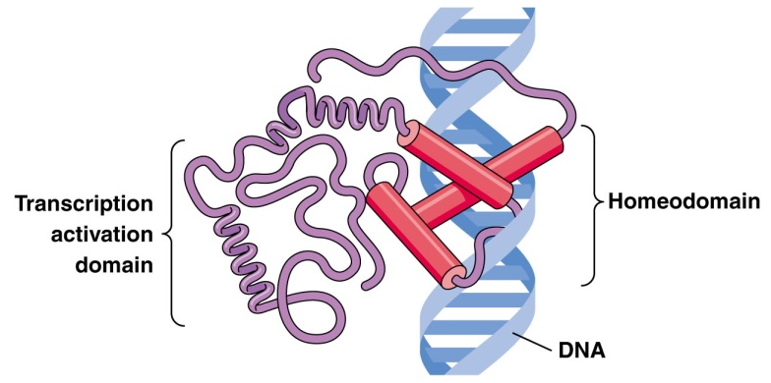
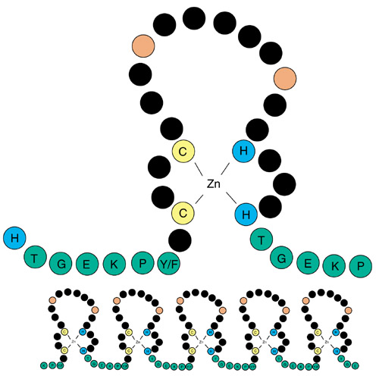
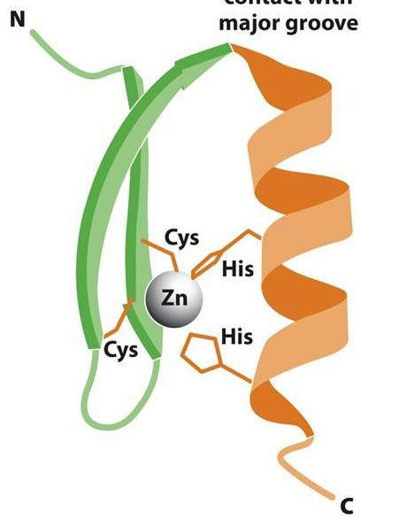
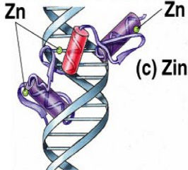
Vazebné interakce proteiny-DNA
Proteiny s motivem homeodomén
HTH-jednotka s upevňovací funkcí
3. helix umístěný ve větším žlábku DNA
Transkripčně
aktivační
doména
Homeodoména
Proteiny s motivem zinkových prstů
3-9 tandemových repetic o 29-31 AK
sekvence držena ve tvaru smyčky iontem zinku, na který se váží 2x Cys a 2x His
každý prst obsahuje antiparalelní β-skládaní list a α-helix, který se váže ve větším žlábku DNA
Zn
Zn
http://slideplayer.cz/slide/2988178/ www.genomebiology.com http://www.mun.ca/biology/scarr/IG1_09_RB2.html secondhand-science.com

Slide 37
Vazebné interakce proteiny-DNA
Proteiny s motivem leucinového zipu
dva α-helixy (30 AK) s pravidelným opakováním Leu
dva zásadité helixy vážící se na DNA
výskyt u transkripčních faktorů, kdy dimerizace umožňuje tvorbu homo a heterodimerů různých transkripčních faktorů
Rosypal, Úvod do molekulární biologie https://en.wikipedia.org/wiki/Myc#/media/File:C-Myc-DNA_complex.png

Slide 38
Zvídavé otázky
Jaká je největší vzdálenost fosfodiesterové kostry DNA od osy dvoušroubovice?
Dopište k zadanému vláknu komplementární vlákno, aby se obnovila dvoušroubovice.
5´ C A T T G A G T 3´
Procentuální zastoupení cytozinu v molekule dvoušroubovicové DNA je 40 %. Jaké je v této molekule procentuální zastoupení tyminu?
Které z těchto vztahů platí pro procentuální zastoupení bází v dvoušroubovicové DNA:
(a) C + T = A + G (b) C/A = T/G
Jak se liší nukleotid RNA od nukleotidu DNA?
Jaké purinové a pyrimidinové báze lze najít ve struktuře RNA, DNA?
Které DNA báze jsou schopné mezi sebou tvořit vodíkové vazby (dle základního Watson-Crickova párování bází)?
Uveďte libovolnou sekvenci jednovláknové DNA, která by mohla vytvořit vlivem párování bazí vlásenku se smyčkou.
Které aspekty ve struktuře dvoušroubovicové DNA přispívají k stabilitě její molekuly?

